Slide 1

01
KHỞI
ĐỘNG

Slide 2





AI NHANH, AI ĐÚNG?

Slide 3


Câu 1
Từ nào là danh từ?
A. cây cam
A. cây cam
B. chạy nhảy
2
1
3
Hết giờ
4
C. xinh đẹp
D. đá bóng

Slide 4
Câu 2
Danh từ nào chỉ người?
3
4
1
2
Hết giờ
B. thầy giáo
A. lớp học
B. thầy giáo
C. bảng đen
D. bàn ghế

Slide 5
Câu 3
“ sóng thần” là danh từ chỉ hiện tượng tự nhiên, Đúng hay Sai?
4
Hết giờ
3
1
2
A. Đúng
B. Sai
A. Đúng

Slide 6
KHÁM
PHÁ
02

Slide 7









1. Xếp các từ trong bông hoa vào nhóm thích hợp
Chu Văn An
Trần Thị Lý
Hà Nội
người
sông
Bạch Đằng
Cửu Long
Cần Thơ
thành phố

Slide 8
1. Xếp các từ trong bông hoa vào nhóm thích hợp
Bạch Đằng
Cần Thơ
Trần Thị Lý
Cửu Long
Hà Nội
Chu Văn An
sông
thành phố
người

Slide 9

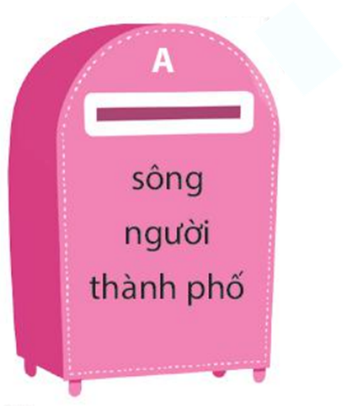
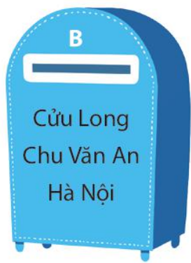
2. Chơi trò chơi: Gửi thư
Tìm hộp thư phù hợp với mỗi phong thư.
G: Mỗi phong thư ghi nội dung hoặc cách viết của một nhóm từ trên hộp thư A hoặc B.
Gọi tên một sự vật cụ thể, riêng biệt
Gọi tên một loại sự vật
viết thường
viết hoa

Slide 10

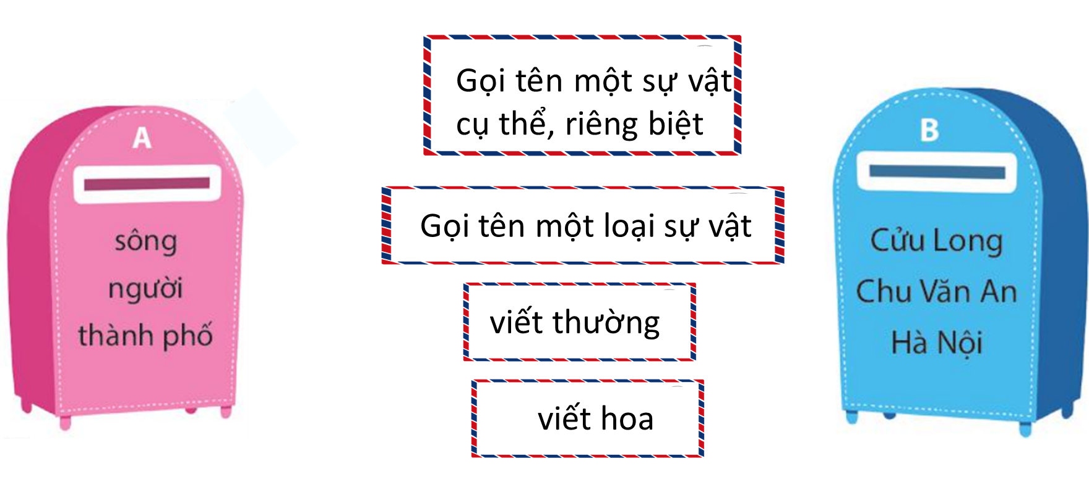

Chơi trong nhóm 4: HS trong nhóm thả các phong thư vào đúng hộp thư.

Slide 11
Gọi tên một sự vật cụ thể, riêng biệt
Gọi tên một loại sự vật
viết thường
viết hoa

Slide 12


Danh từ chung là danh từ gọi tên một loại sự vật
Danh từ riêng là danh từ gọi tên một sự vật cụ thể, riêng biệt. Danh từ riêng được viết hoa.

Slide 13
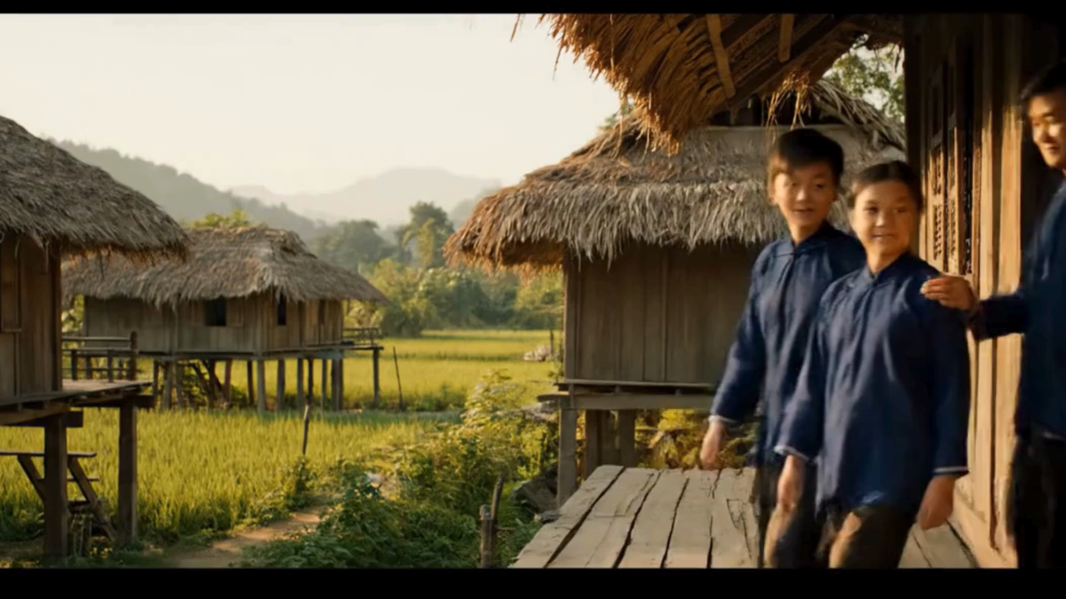

Slide 14
3. Tìm các danh từ chung và danh từ riêng trong đoạn văn dưới đây:
Kim Đồng là người anh hùng nhỏ tuổi của Việt Nam. Anh tên thật là Nông Văn Dèn (có nơi viết là Nông Văn Dền), quê ở thôn Nà Mạ, xã Trường Hà, huyện Hà Quảng, tỉnh Cao Bằng. Trong lúc làm nhiệm vụ liên lạc cho cán bộ cách mạng, anh đã anh dũng hi sinh. Khi đó, anh vừa tròn 14 tuổi.

Slide 15
3. Tìm các danh từ chung và danh từ riêng trong đoạn văn dưới đây:
Kim Đồng là người anh hùng nhỏ tuổi của Việt Nam. Anh tên thật là Nông Văn Dèn (có nơi viết là Nông Văn Dền), quê ở thôn Nà Mạ, xã Trường Hà, huyện Hà Quảng, tỉnh Cao Bằng. Trong lúc làm nhiệm vụ liên lạc cho cán bộ cách mạng, anh đã anh dũng hi sinh. Khi đó, anh vừa tròn 14 tuổi.

Slide 16
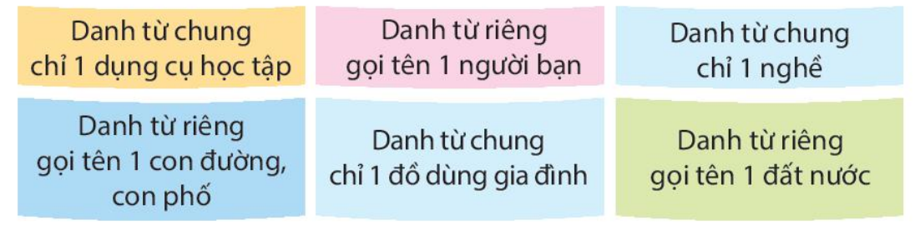
4. Tìm danh từ theo gợi ý dưới đây:
Tìm danh từ theo mỗi nhóm và viết ra giấy nháp

Slide 17
4. Tìm danh từ theo gợi ý dưới đây:
- Danh từ chung chỉ 1 loại dụng cụ học tập: sách, vở, thước kẻ, bút, cặp, tẩy, hộp bút, phấn, bảng, bàn, ghế, giẻ lau bảng, máy tính bỏ túi,....
- Danh từ riêng gọi tên 1 người bạn: Nam, Huy, Vân, Phương, Lan, Việt, Hoàng,...
- Danh từ chung chỉ 1 nghề: giáo viên, bác sĩ, nông dân, công nhân, kĩ sư, thợ mộc, thợ may, bộ đội, công an, đầu bếp, lái xe, ....
- Danh từ riêng gọi tên 1 con đường, con phố: Lê Hồng Phong, Nguyễn Bỉnh Khiêm, Tôn Đức Thắng, Văn Cao, Lạch Tray, Đà Nẵng, Lê Lợi, Cầu Đất, Lương Khánh Thiện, Điện Biên Phủ, Tô Hiệu, Trần Nguyên Hãn, Nguyễn Đức Cảnh, Hai Bà Trưng, Quang Trung, Nguyễn Tri Phương, Trần Phú, Bạch Đằng, Đinh Tiên Hoàng, Hoàng Văn Thụ, Hoàng Diệu, Hàng Bạc, Hàng Khay, Hàng Chiếu, .....
- Danh từ chung chỉ 1 đồ dùng gia đình: giường, bàn, ghế, tủ lạnh, bếp ga, máy giặt, tivi, lò vi sóng, máy rửa bát, điều hòa,....
- Danh từ riêng gọi tên 1 đất nước: Việt Nam, Hoa Kỳ, Nhật Bản, Trung Quốc, Thái Lan, Lào, Nga, Đức, Anh, Pháp, Thụy Sĩ, ,...

Slide 18







TẠM BIỆT CÁC EM
HẸN GẶP LẠI

